Slide 1
Arendustegevused
2018/2019
Nurme Kool
Eevi Tüüna

Slide 2
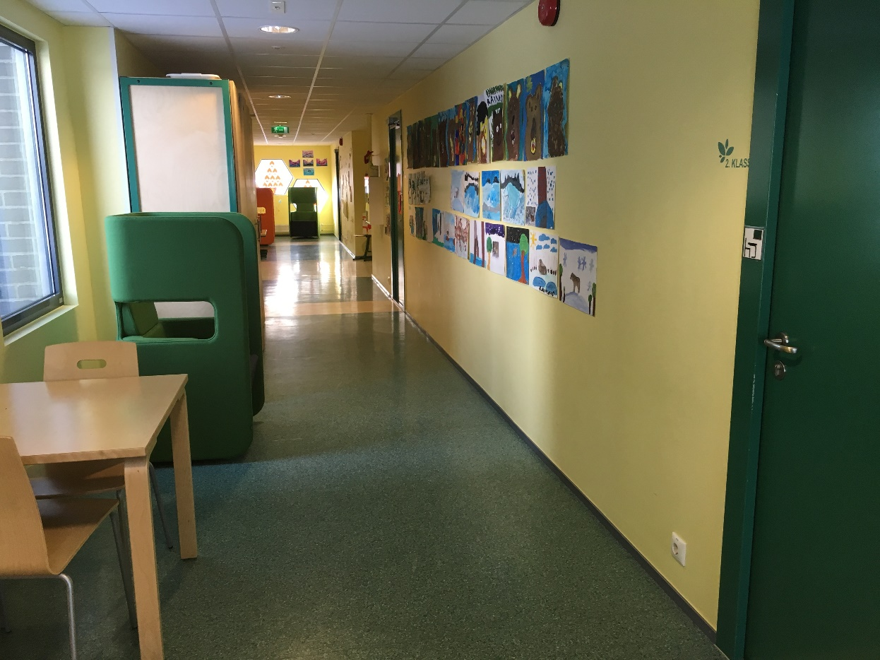
Õppekeskkonna kujundamine
Võimalused individuaalseks-, rühma- ja üldtegevusteks
Mitmekesised IT võimalused kõigis kooliruumides õppijatele, õpetajatele ja vanematele (riistvara ning õppe- ja infokeskkonnad)
Funktsionaalne õppeinventar klassides

Slide 3
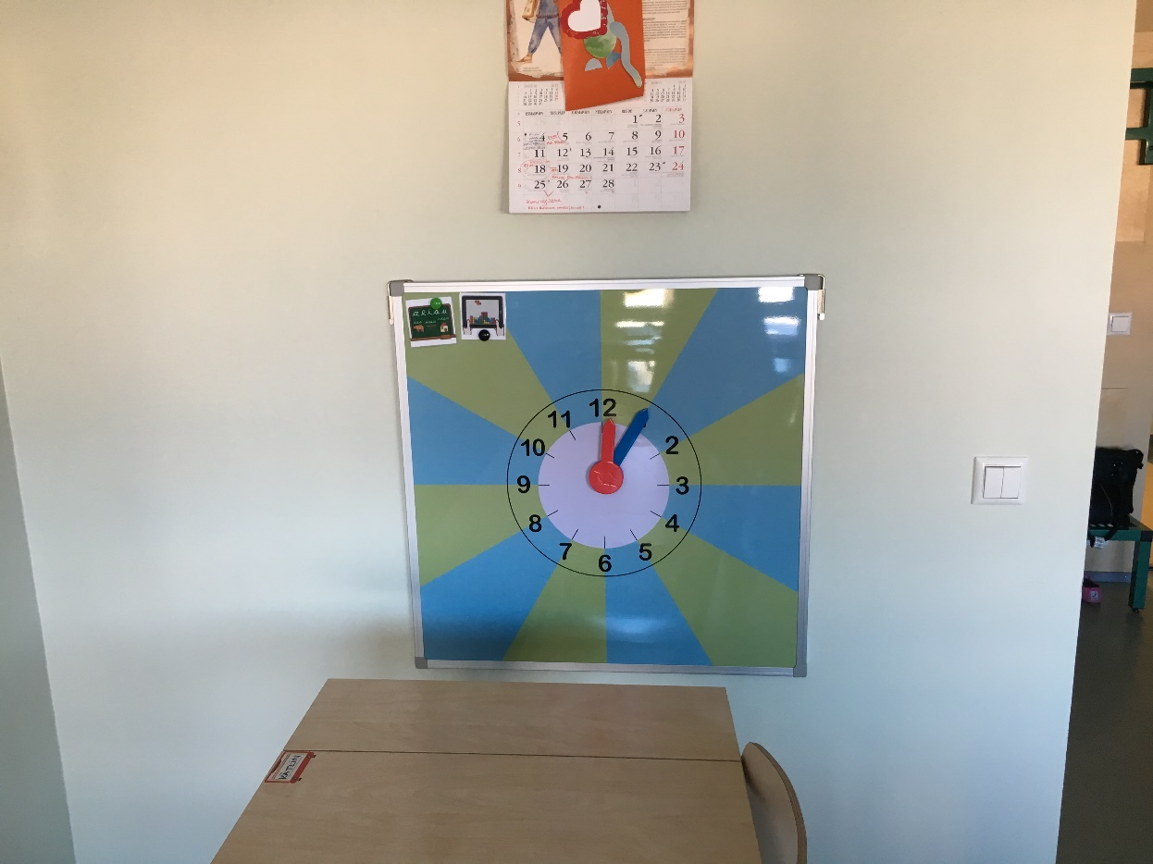
Õppevara uuendamine
Logopeedia õppevahendid
Liikumisõpetuse riistvara
Ainealane jaot- ja näitvara klassides
Tööraamatud ja töövihikud lihtsustatud õppekava alusel õpetamiseks/õppimiseks

Slide 4
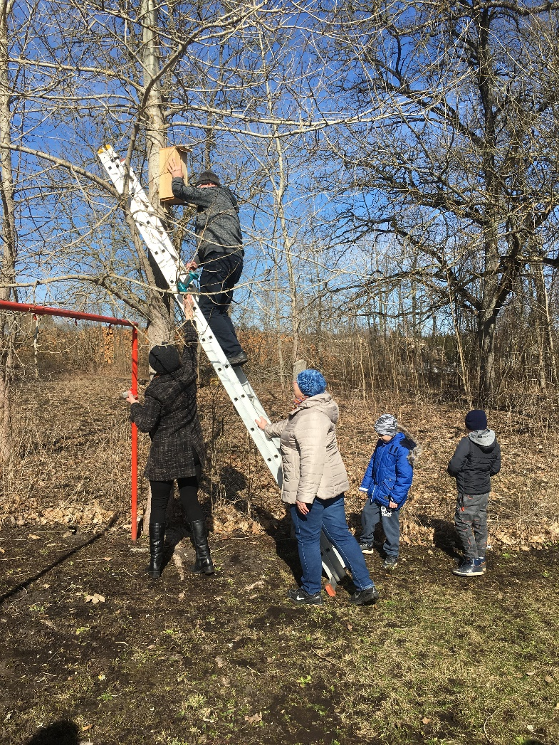
Õpet toetavad praktilised tegevused
Loodusõpe Päinurme õppekohas (valikaine)
Liikumisõpetus Päinurme õppekohas
Loovõpetus Päinurme õppekohas
Ujumisõpetus I kooliastmele
Õppekäigud

Slide 5
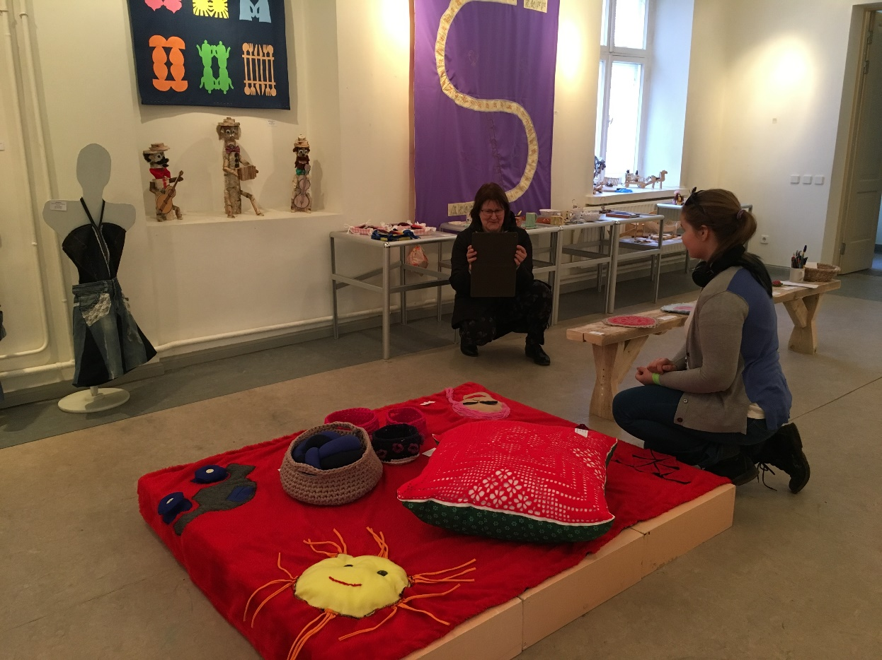
Kaasamine
Igapäevatoimingud teiste riigikoolidega ühes majas
Maakondlikud üritused
Vabariiklikud üritused
Rahvusvahelised koostööprojektid

Slide 6
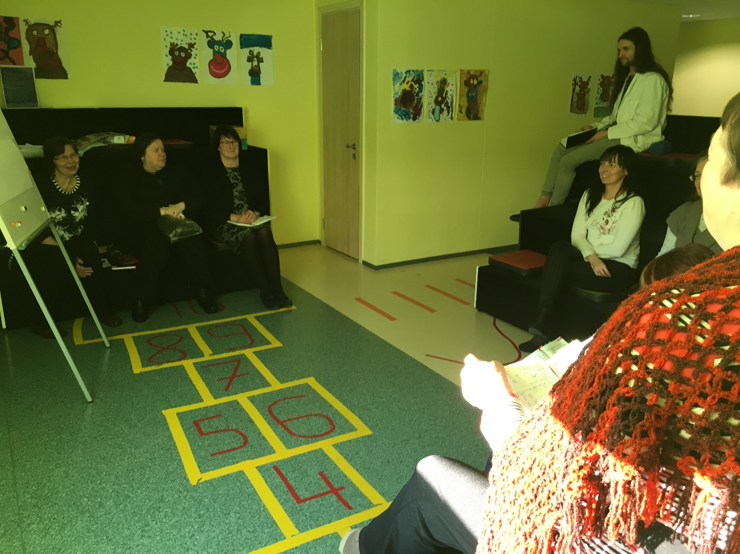
Lapse arengut toetav tugistruktuur
Individuaalsed tugiisikud (KOV)
Abiõpetajad
Pikapäevarühm
Õpilaskodu
Kooli tugikomisjon

Slide 7
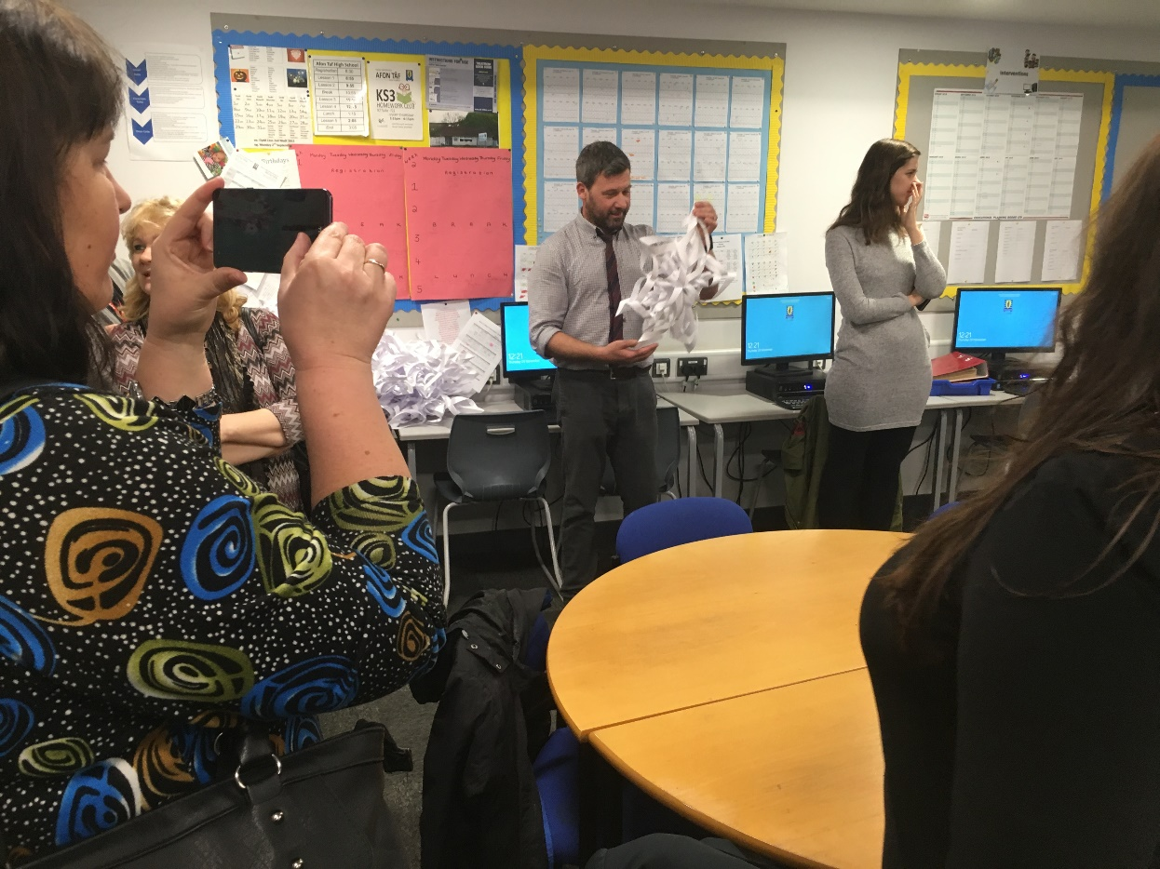
Õpetajakoolitus
Ainealased täiendkoolitused
Erialased täiendkoolitused
Projektialane kogemusõpe (Erasmus+)
Personali üldkoolitused
Koolisisene mentorlus

Slide 8

Kooli arengu planeerimine
Sisehindamine
Välishindamine
Arengusuunad
Hariduspoliitilised suundumused

